Slide 1

Cátedra DESARROLLO DE SOFTWARE
Ing. María Soledad Romero

Slide 2

Tema: INTEGRACIÓN DEL FRONTEND CON EL BACKEND

Slide 3




INTEGRACIÓN DEL FRONTEND CON EL BACKEND: DIAGNÓSTICO
Objetivo General: Desarrollar habilidades técnicas que le permitan al estudiante tomar decisiones con criterio en la integración de aplicaciones web.
Temas fundamentales:
-Experiencia del Usuario
-Envío de formularios - Transacciones
-Rendimiento y Monitoreo
-Datos reales del back
-Escalabilidad horizontal (+ instancias del servicio)
-Escalabilidad vertical (+ recursos: cpu, memoria)
-Comunicación entre el backend – frontend segura
-CORS (Cross-Origin Resource Sharing)
-Balanceadores de carga
-Seguridad
-Normativas
‹#›

Slide 4



INTEGRACIÓN DEL FRONTEND CON EL BACKEND OBJETIVO DE LA CLASE Y DINÁMICA
OBJETIVO ESPECÍFICO
Implementar Autenticación y Autorización Seguras:
Objetivo Específico: Implementar autenticación mediante tokens OAuth OpenID en el frontend y utilizar tokens JWT con roles de usuario para la autorización en el backend.
Resultado Esperado: Los estudiantes podrán diseñar e implementar un sistema de autenticación y autorización seguro y eficiente, utilizando tecnologías de tokens para controlar el acceso a recursos y funcionalidades específicas.
LO LLEVAMOS A LA PRÁCTICA
-Descargamos del portafolio en gitlab:
Proyecto backend
Proyecto frontend
-Identity Provider: Keycloak (docker)
-Integración frontend – backend agregando mecanismos de seguridad.
‹#›

Slide 5
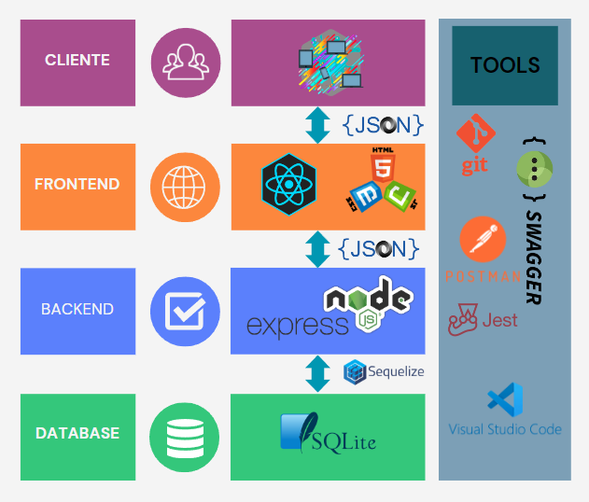


INTEGRACIÓN DEL FRONTEND CON EL BACKEND: DESARROLLO
La autenticación se define como el proceso mediante el cual se verifica quién sos, es decir, su ámbito se refiere a la identificación.
La autorización es el proceso mediante el cual se verifica a qué recursos tenes acceso, es decir, su ámbito se limita al control de acceso.
‹#›

Slide 6

INTEGRACIÓN DEL FRONTEND CON EL BACKEND: PROVEEDOR DE IDENTIDAD
-Usamos un proveedor de identidad.
-Un IDP almacena y / o gestiona las identidades digitales de los usuarios.
-Los usuarios no son solamente humanos. Puede ser un dispositivo.
-OpenID Connect (OIDC) es un protocolo de autenticación
y autorización basado en OAuth 2.0.
-OIDC se usa para permitir que aplicaciones web y móviles:
Autentiquen usuarios y obtengan acceso autorizado a recursos
protegidos.
‹#›

Slide 7

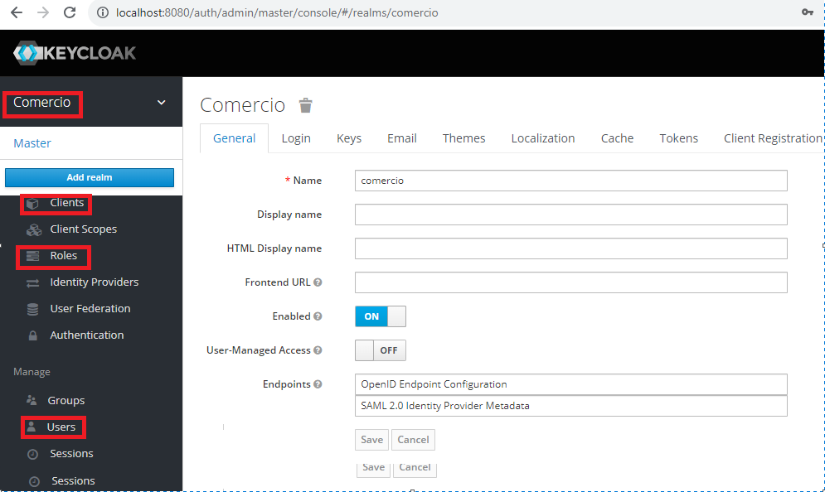
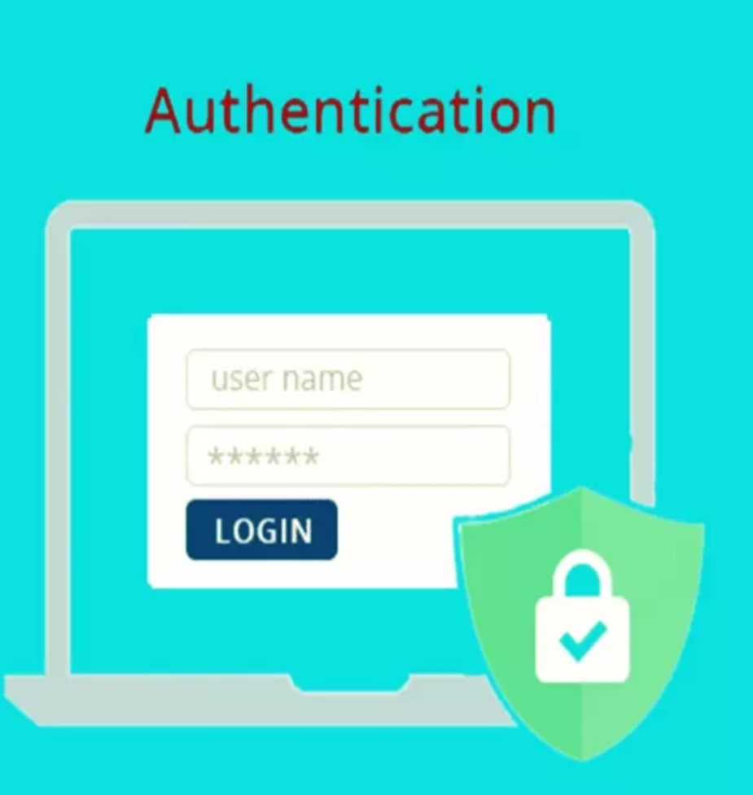


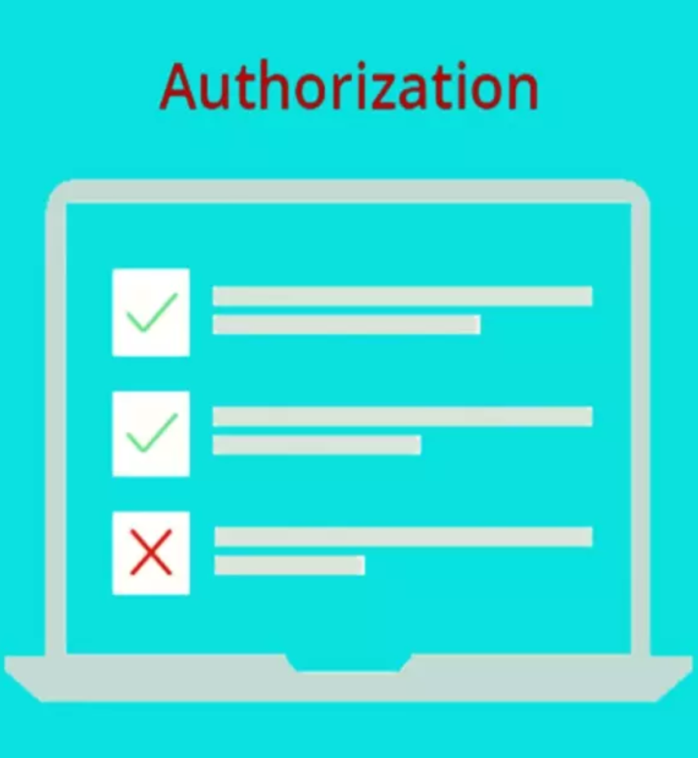

INTEGRACIÓN DEL FRONTEND CON EL BACKEND: SEGURIDAD

Slide 8
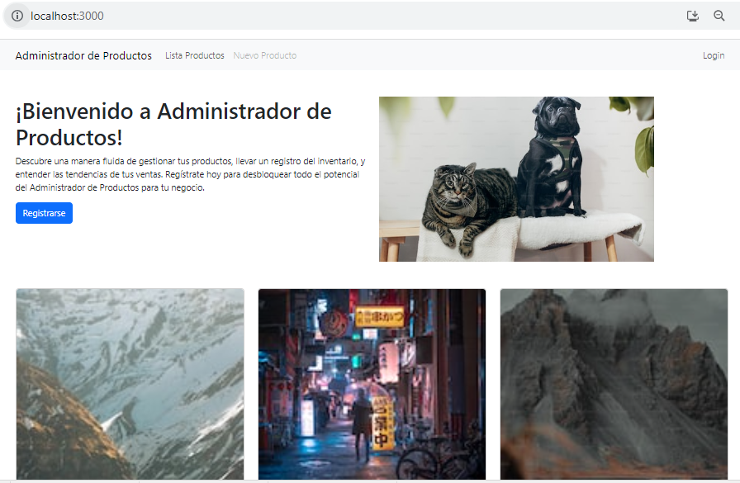
INTEGRACIÓN DEL FRONTEND CON EL BACKEND: DEMO

Slide 9
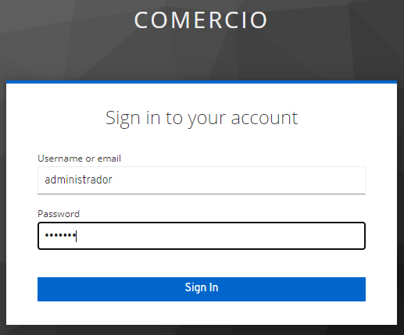
INTEGRACIÓN DEL FRONTEND CON EL BACKEND: DEMO - Login

Slide 10
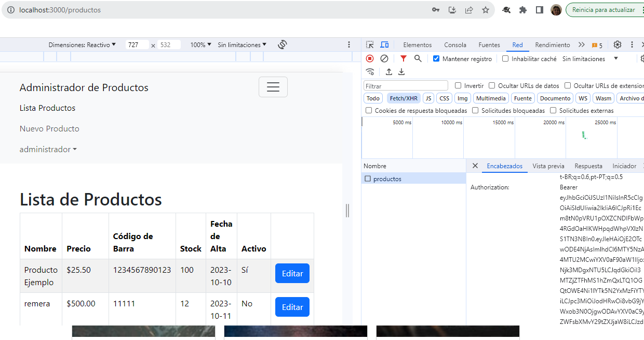
INTEGRACIÓN DEL FRONTEND CON EL BACKEND: DEMO - Login Usuario Administrador

Slide 11
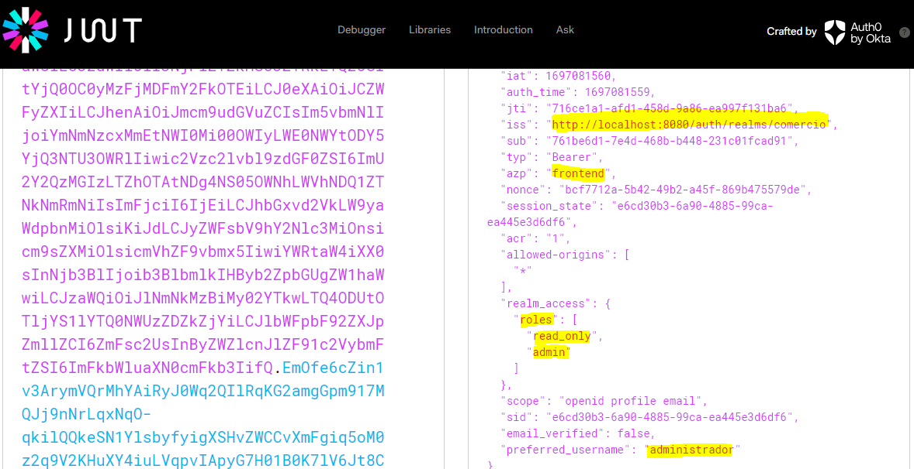
INTEGRACIÓN DEL FRONTEND CON EL BACKEND: DEMO - Login Usuario Administrador - token de usuario

Slide 12
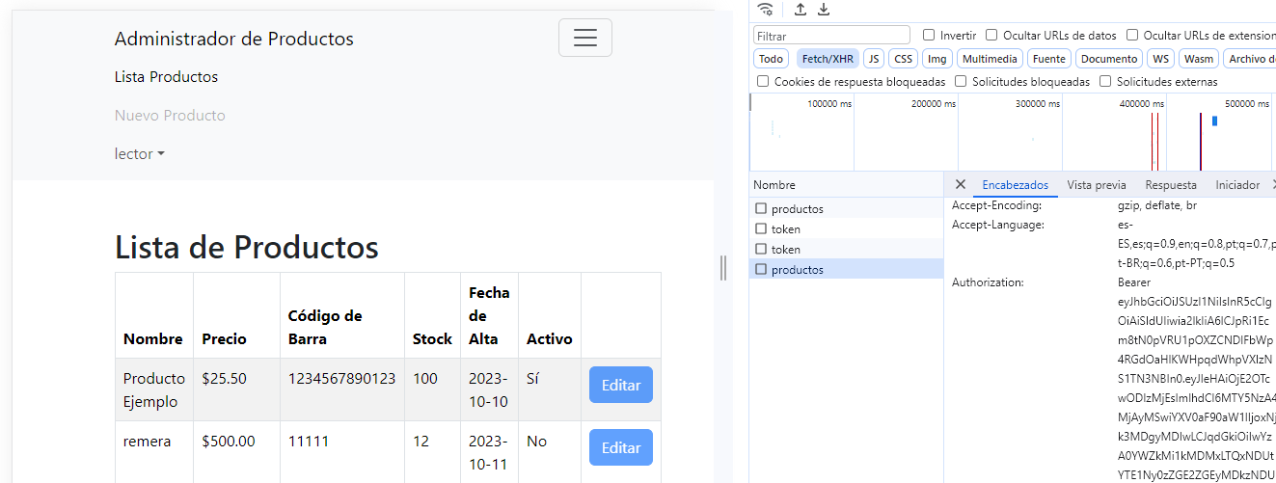
INTEGRACIÓN DEL FRONTEND CON EL BACKEND: DEMO - Login Usuario Lector

Slide 13
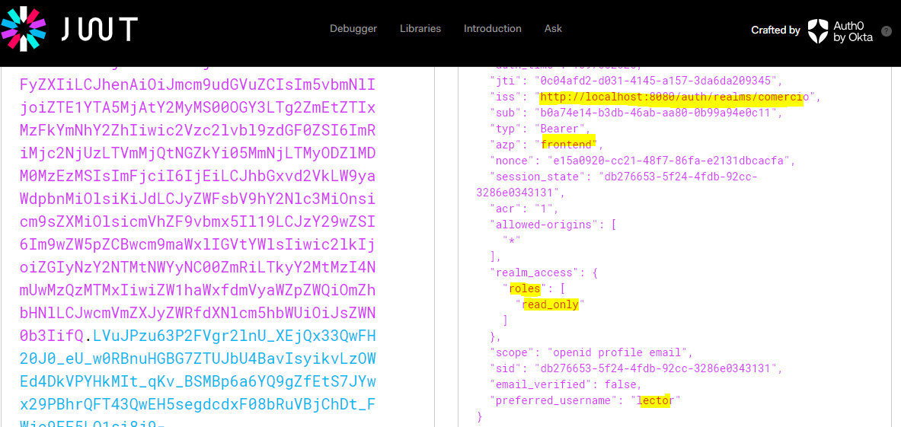
INTEGRACIÓN DEL FRONTEND CON EL BACKEND: DEMO - Login Usuario Lector - token de usuario

Slide 14
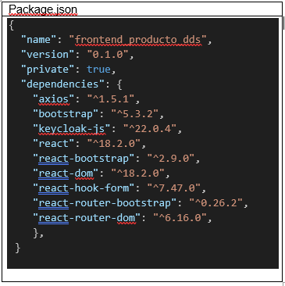
React:
Crear componentes, manejar el estado de la aplicación y gestionar el ciclo de vida de los componentes.
React-Hook-Form:
Permite registrar campos de formulario, validaciones en tiempo real.
Axios:
Comunicación frontend y backend, enviar datos y recibir respuestas del servidor de manera asincrónica.
React-Bootstrap:
Para diseñar formularios con campos de entrada (Form), botones de envío (Button) y contenedores (Container)
React-Keycloak/Web:
Estado de autenticación del usuario, token de acceso, acciones basadas en roles y permisos de Keycloak.
React-Router-Dom:
Navegación.
FRONTEND - Dependencias

Slide 15
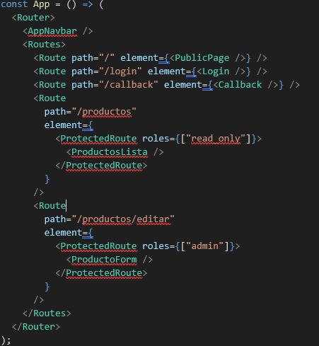
FRONTEND - Navegación y Rutas Protegidas
Configuración de Rutas:
•Define rutas para diferentes páginas de la aplicación
-pública
-/login
-/productos (lista)
-nuevo producto
-editar ?
Protección de Rutas
•ProtectedRoute para proteger las rutas que requieren roles específicos.

Slide 16
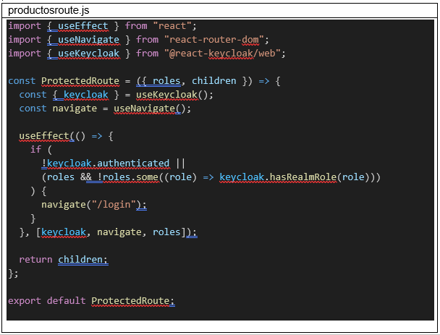
FRONTEND - LOGIN Y PROTECCIÓN DE RUTAS
Si el usuario no está autenticado pide el login
Protege las rutas solo para usuarios autenticados con roles específicos (read_only y admin)

Slide 17
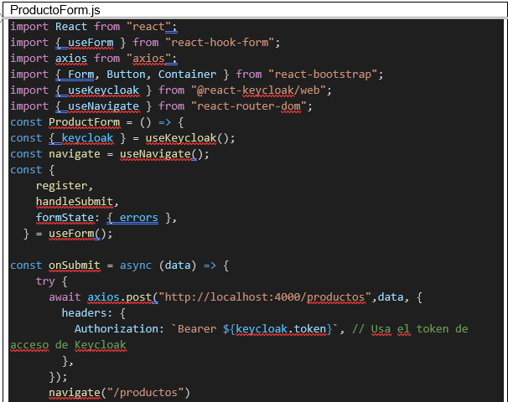
FRONTEND - Nuevo Producto
Cuando el formulario es enviado, los datos son enviados al backend a través de una solicitud HTTP POST.
La autorización se asegura mediante el token de acceso de Keycloak.
OK: Redirige a la lista de productos

Slide 18
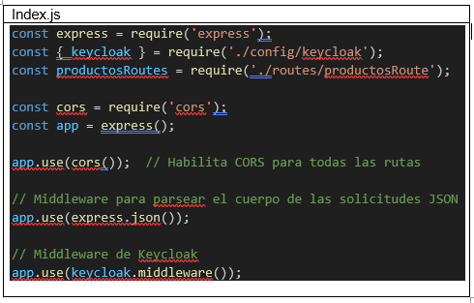
BACKEND: Cors + Middleware de Keycloak
CORS
Permite
solicitudes desde todos
los orígenes.
KEYCLOAK.MIDDLEWARE
Aplica el middleware de Keycloak en la aplicación Express.
Protege las rutas definidas en productosRoute.js.

Slide 19
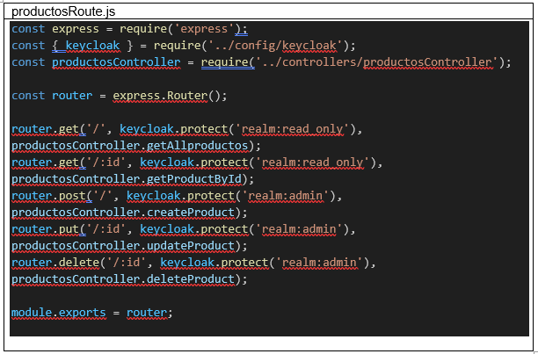
BACKEND - Protección de Rutas
read_only para las rutas GET y admin para las rutas POST, PUT, DELETE)

Slide 20




INTEGRACIÓN DEL FRONTEND CON EL BACKEND
CIERRE
Proyecto Backend
Proyecto Frontend
IDP Configurado
Agregamos soporte keycloak en el back
Agregamos soporte keycloak js en el front
Protección de rutas y de recursos
Agregamos axios (cliente http para conectar con la API)
Implementamos CORS
Integramos ambos proyectos con autenticación y autorización
‹#›

Slide 21
¡Manos a la obra!

